Slide 1
Asignación de Salas
Queremos asignar las salas y horarios para los cursos de la PUC:
Los horarios deben coincidir con los módulos
En una misma sala no se pueden dictar dos cursos a la vez
Un profesor no puede dictar dos cursos a la vez
¿Cómo abordamos un problema como este?

Slide 2
CSP
Problemas como este se llaman de satisfacción de restricciones
Es una familia entera de problemas con las mismas características
¿Qué tan rápido podrán resolverse los CSP?
Notes:
Otras familias notables de problemas son los problemas de optimización y los de planificación, entre otros.

Slide 3
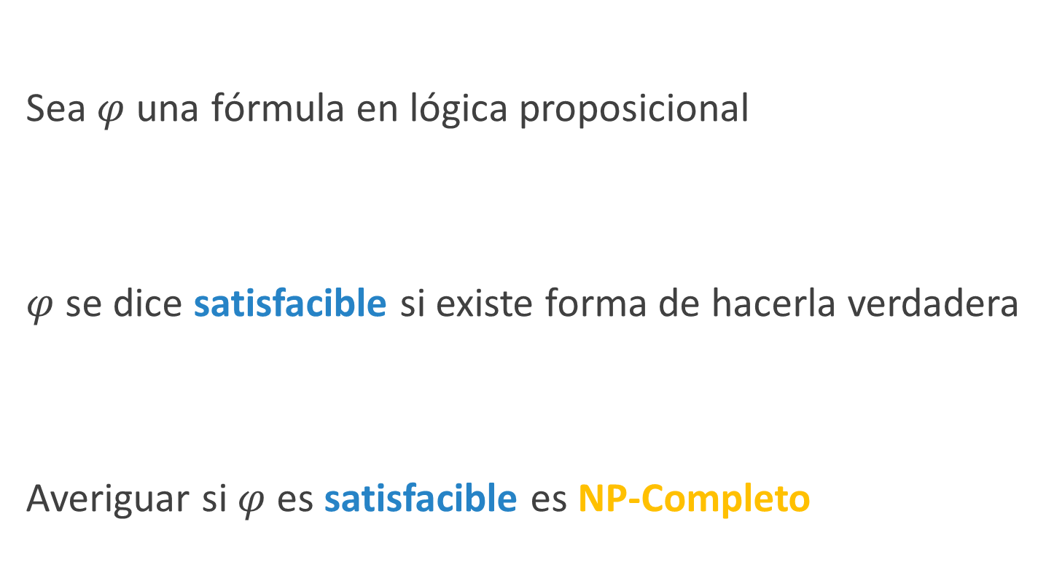
SAT
Sea $φ$ una fórmula en lógica proposicional
$φ$ se dice satisfacible si existe forma de hacerla verdadera
Averiguar si $φ$ es satisfacible es NP-Completo

Slide 4
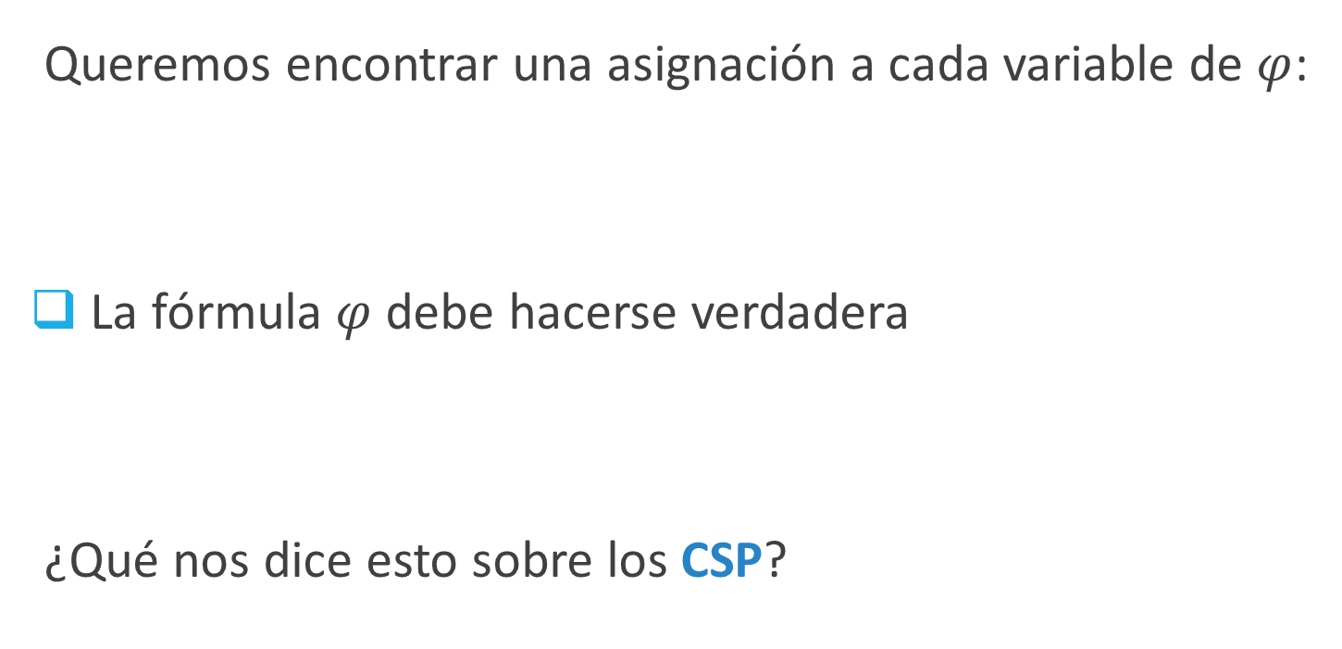
SAT como CSP
Queremos encontrar una asignación a cada variable de $φ$:
La fórmula $φ$ debe hacerse verdadera
¿Qué nos dice esto sobre los CSP?
Notes:
Si existiera un algoritmo para resolver CSP de manera eficiente, podríamos usarlo para resolver SAT. Eso significa que CSP es al menos tan difícil como SAT.

Slide 5
Resolver CSPs
Una forma es generar todas las permutaciones posibles
¿Es posible hacerlo mejor?
Quizás no es necesario generar todas las permutaciones…
Notes:
Generar todas las permutaciones posibles y revisar cada una para ver si es solución se conoce como “resolver el problema usando fuerza bruta”

Slide 6

CSPs en general
Dadas variables $x_{1}, ⋯, x_{n}$con dominios $d_{1}, ⋯,d_{n}$
Y un set de restricciones $R$
Encontrar una asignación para cada $x$ que respete $R$

Slide 7
¿Es posible?
Dado un problema, ¿es posible resolverlo?
La idea es responder esa pregunta recursivamente
Si asignamos una variable, ¿qué nos queda?

Slide 8
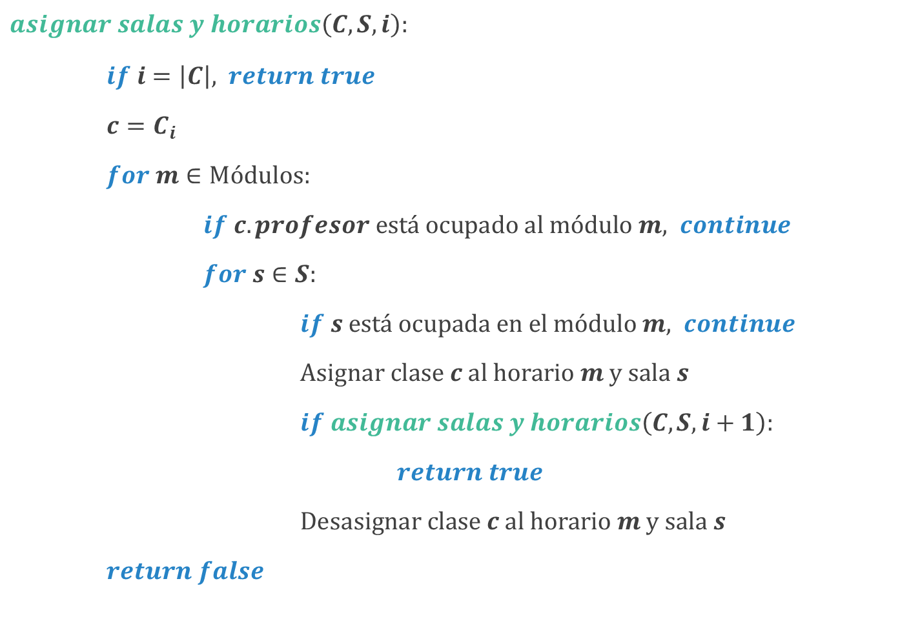
$$asignar salas y horarios\left(C, S, i\right):$$
$if i=\left|C\right|, return true$
$c=C_{i}$
$for m∈Módulos:$
$if c.profesor está ocupado al módulo m, continue$
$for s∈S:$
$if s está ocupada en el módulo m, continue$
$Asignar clase c al horario m y sala s$
$if asignar salas y horarios\left(C, S, i+1\right):$
$return true$
$Desasignar clase c al horario m y sala s$
$return false$

Slide 9
Backtracking
Esta estrategia se conoce como backtracking
La idea es descartar permutaciones que violan alguna restricción
Eso significa que siempre es igual o más rápido que fuerza bruta
Notes:
Ojo que backtracking no solo sirve para CSPs, pero los CSPs en general deben ser resueltos con backtracking o alguna variante.

Slide 10

$$is solvable\left(X, D, R\right):$$
$if X=∅, return true$
$x←alguna variable de X$
$for v∈D_{x}$:
$if x=v viola R, continue$
$x←v$
$if is solvable\left(X −\left\{x\right\}, D, R\right):$
$return true$
$x←∅$
$return false$

Slide 11
Modelación
Para resolver un problema siempre es necesario:
Identificar las componentes del problema
Expresarlas en términos de variables y restricciones
Preocuparse de que las operaciones sean eficientes
¡De no hacerlo bien, no estaríamos ganando nada!

Slide 12
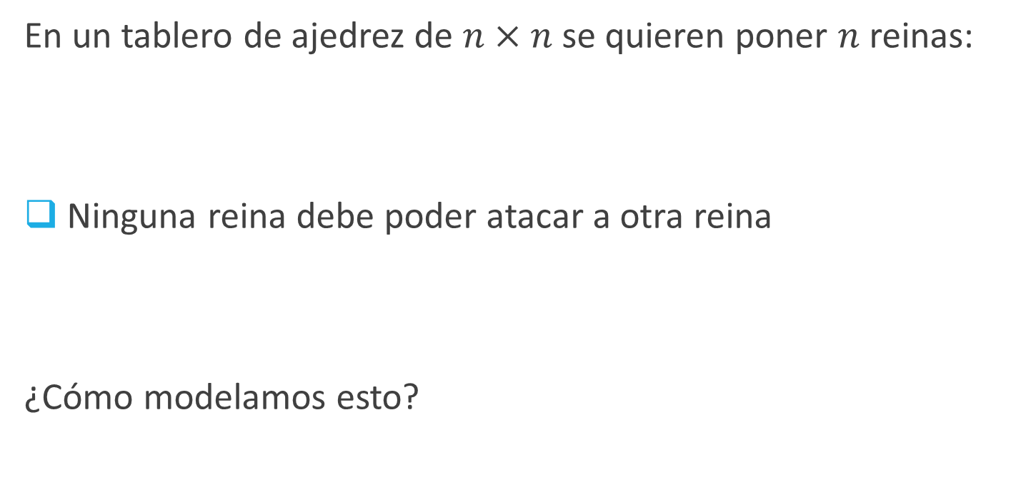
N-Queens
En un tablero de ajedrez de $n×n$ se quieren poner $n$ reinas:
Ninguna reina debe poder atacar a otra reina
¿Cómo modelamos esto?

Slide 13
Sudoku
¿Cuáles son las variables en el sudoku?
¿Cuáles son sus dominios?
¿Cuáles son las restricciones?

